Slide 1
PAGESAT NË KOHË REALE
ËSHTË KOHA E SHQIPËRISË
MPAY
9 NËNTOR 2022

Slide 2
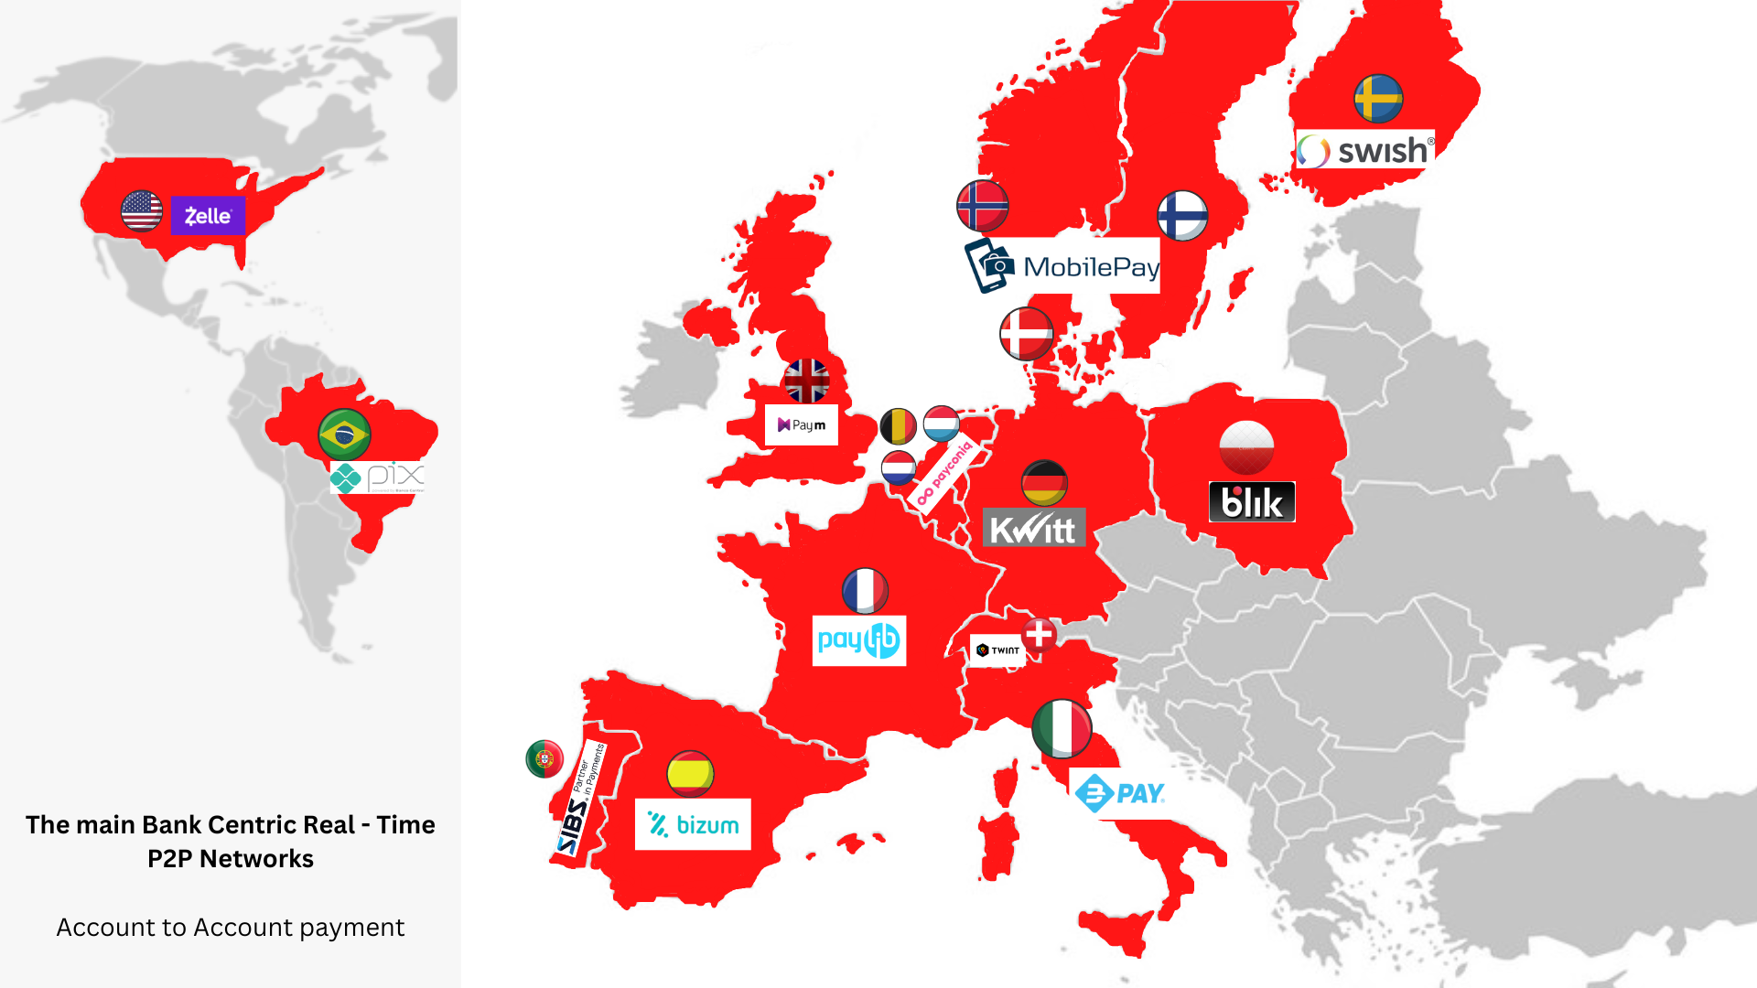

Slide 3
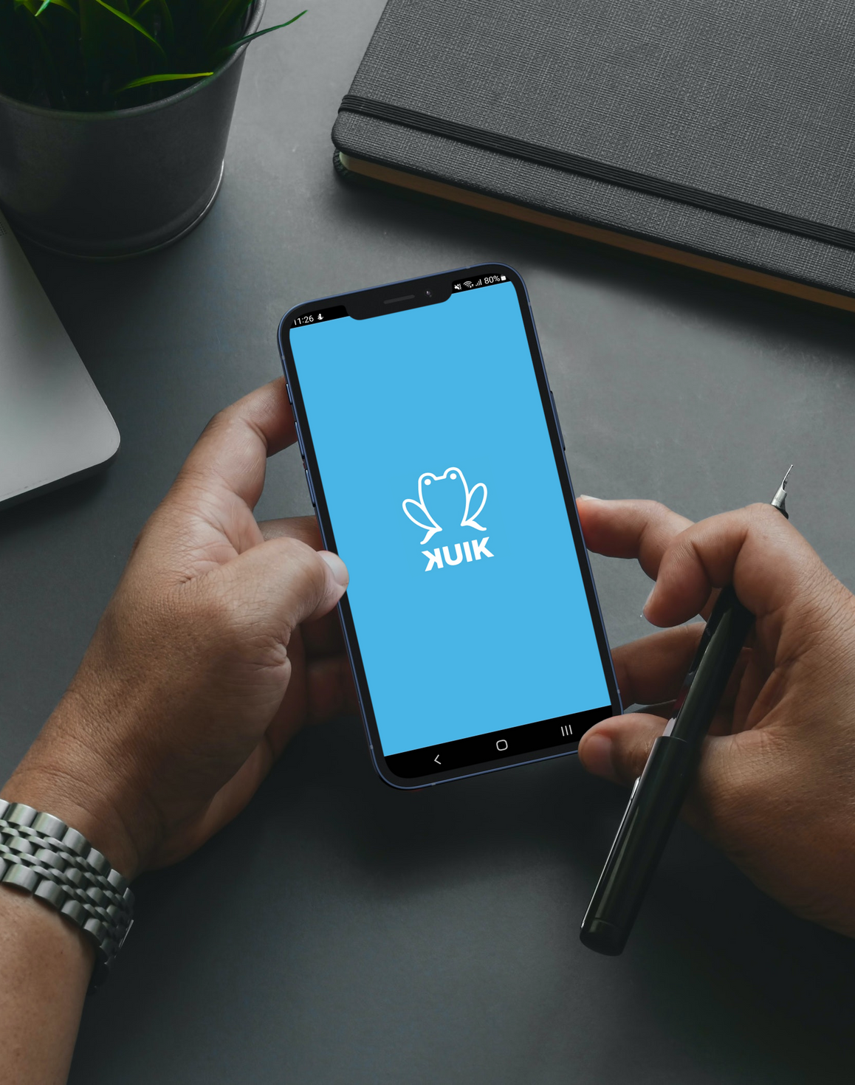
KUIK
KUIK: network pagesash ndërbankare në kohë reale;
KUIK P2P në bashkëpunim me Raiffeisen Bank që prej dhjetorit 2018;
70.000 klientë të regjistruar në shërbim;
10% e bazës së klientëve aktive për trimestër;
Rritje 100% nga viti në vit;
+25 milionë lek të dërguara cdo muaj;
A është mjaft?....JO!

Slide 4
PSE NUK ËSHTË SHQIPËRIA ENDE NË HARTË
Vizioni i bankave;
Mungesë fokusi në retail;
Excel sheet vs. big picture;
Interoperabiliteti si modus operandi;
Pritshmëri për iniciativa top-down;
Platforma të gatshme vs platforma sui generis;
Mungesë kapacitetesh teknike;
Ndërgjegjësim në raport me challengers;

Slide 5
CFARË TË PRESIM
Edukim tregu në përmjet P2P;
KUIK P2B, e-Commerce në kohë reale;
Krijimi i network ndërbankar pagesash në kohë reale;
Zgjerim rajonal i KUIK

Slide 6
FALEMINDERIT

